Slide 1










হোসাইন আহমদ
মৌজুদী
সহকারি মৌলভী
প্রতিষ্ঠান
তাহিরপুর নয়মৌজা ইত্তেফাকিয়া ফাজিল মাদ্রাসা
অবস্থান
নবীগঞ্জ, হবিগঞ্জ
সহকারি মৌলভী
ইসলামি শিক্ষা • নৈতিকতা • সেবা

Slide 2
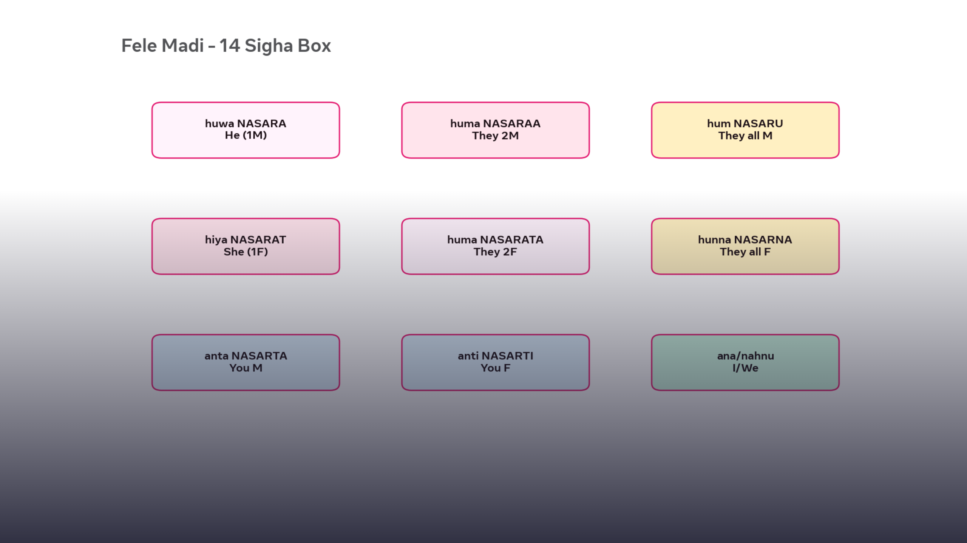



إبتدائية خمسة — عربية ثانية
ইবতেদায়ী ৫ম শ্রেণি
আরবি ২য় পত্র فعل ماضي
রূপান্তর, অর্থ ও সিগাহ ধরার নিয়ম • ফন্ট ২৮ • কালারফুল ক্লাস
উস্তাদ: হোসাইন আহমেদ
১৪ সিগাহ

Slide 3



فعل ماضي কাকে বলে? সংজ্ঞা ও আলামত
সংজ্ঞা – Definition
نَصَرَ
সে সাহায্য করল
যে فعل দ্বারা অতীতে কোনো কাজ শেষ হয়েছে বোঝায় তাকে فعل ماضي বলে
كَتَبَ
সে লিখল
শেষ অক্ষরে সাধারণত فتح (যবর) থাকে
ذَهَبَ
সে গেল
সময় = অতীত, কাজ = সম্পন্ন
আলামত: শেষে যবর — نَ صَ رَ = نَصَرَ
زمان ماضي অতীত কাল
عمل تام সম্পন্ন কাজ
মনে রাখো
فعل + অতীত = ماضي

Slide 4




فعل ماضي এর প্রকারভেদ — ২ প্রকার
০১ • معروف
০২ • مجهول
فعل ماضي معروف
فعل ماضي مجهول
• কর্তা জানা থাকে
• কর্তা অজানা, কর্ম প্রধান
• গঠন: শেষে যবর — فَتَحَ
• গঠন: প্রথমে ضمة, মাঝে كسرة
• কর্তা + কাজ দুটোই স্পষ্ট
• نَ → نُ, صَ → صِ
نَصَرَ زَيْدٌ
نُصِرَ
যায়েদ সাহায্য করল
তাকে সাহায্য করা হলো
فاعل موجود
نائب فاعل

Slide 5




১৪ সিগাহ এর তালিকা — গায়েব, হাজের, মুতাকাল্লিম
ফন্ট ২৮ • কালার কোড: গোলাপি = غائب, হলুদ = حاضر, বেগুনি = متكلم
غائب — অনুপস্থিত
৩য় পুরুষ
৬
حاضر — উপস্থিত
২য় পুরুষ
৬
متكلم — বক্তা
১ম পুরুষ
২
هو
এক পুরুষ
أنتَ
তুমি ১ পুরুষ
أنا
আমি
هما مذكر
দুই পুরুষ
أنتما
তোমরা ২ পুরুষ
نحن
আমরা
هم
সব পুরুষ
أنتم
তোমরা সব পুরুষ
৬ + ৬ + ২ = ১৪ মোট সিগাহ
هي
এক মহিলা
أنتِ
তুমি ১ মহিলা
সহজ সূত্র: ضمير মুখস্থ = সিগাহ মুখস্থ
هما مؤنث
দুই মহিলা
أنتما مؤنث
তোমরা ২ মহিলা
هن
সব মহিলা
أنتن
তোমরা সব মহিলা

Slide 6

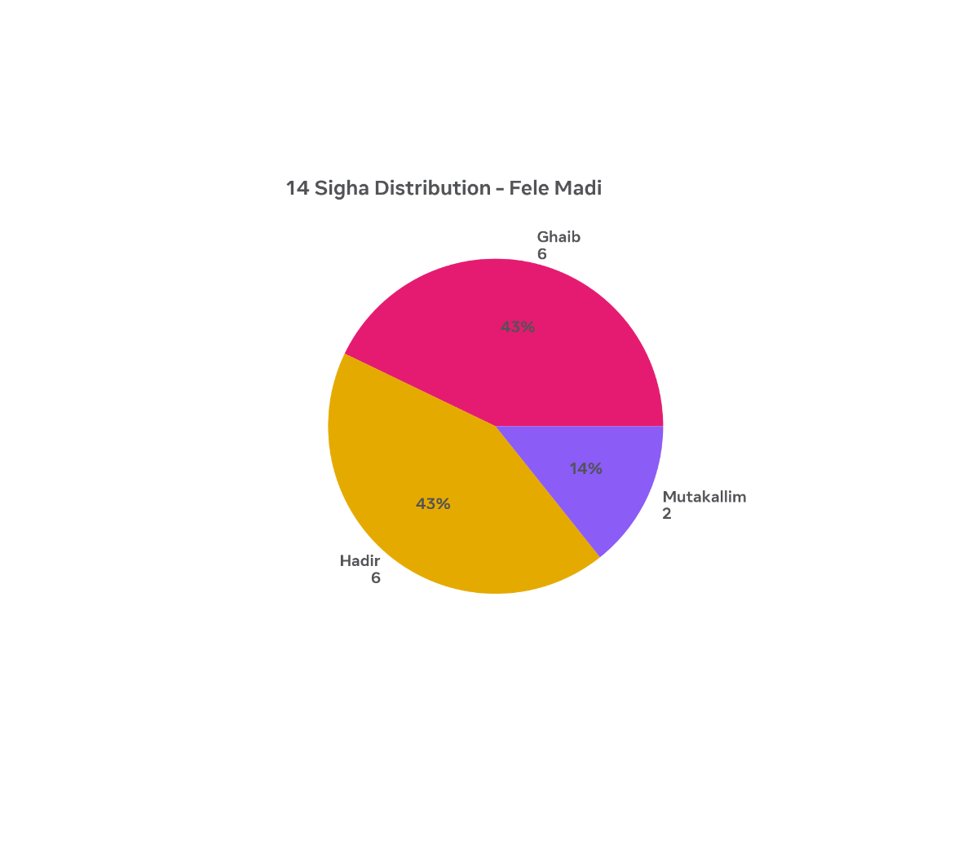



১৪ সিগাহ বণ্টন — চিত্রে দেখি
غائب - গায়েব
৪৩%
অনুপস্থিত • ৬টি সিগাহ
حاضر - হাজের
৪৩%
উপস্থিত • ৬টি সিগাহ
متكلم - মুতাকাল্লিম
১৪%
বক্তা • ২টি সিগাহ
মোট = ৬ + ৬ + ২ = ১৪ সিগাহ

Slide 7







সিগাহ ধরার মূলনিয়ম — ضمير চেনো
هُوَ
هِيَ
هُمْ
কোনো চিহ্ন নেই
نَصَرَ
শেষে تْ সাকিন
نَصَرَتْ
শেষে وا
نَصَرُوا
GOLDEN RULE
فعل দেখে
ضمير বের করো
واحد مذكر غائب — সে ১ পুরুষ
واحدة مؤنثة غائبة — সে ১ মহিলা
جمع مذكر غائب — তারা সব পুরুষ
هُنَّ
শেষের চিহ্ন দেখলেই
সিগাহ চেনা যায়
শেষে نَ
نَصَرْنَ
ضمير মুখস্থ = সিগাহ মুখস্থ
جمع مؤنث غائب — তারা সব মহিলা
★
ট্রিক: وا = পুরুষ বহুবচন · تْ = মহিলা · نَ = মহিলা বহুবচন — চিহ্ন দেখে সিগাহ!

Slide 8











فعل ماضي معروف — ৬টি غائب
نَصَرَ দিয়ে রূপান্তর • ফন্ট ২৮
غائب = অনুপস্থিত
সিগাহ
আরবি
বাংলা অর্থ
চিহ্ন
هو
نَصَرَ
সে একজন পুরুষ সাহায্য করল
১M • কোনো চিহ্ন নেই
هما مذكر
نَصَرَا
তারা দুজন পুরুষ সাহায্য করল
২M • ا
هم
نَصَرُوا
তারা সব পুরুষ সাহায্য করল
বহু • وا
هي
نَصَرَتْ
সে একজন মহিলা সাহায্য করল
১F • تْ
هما مؤنث
نَصَرَتَا
তারা দুজন মহিলা সাহায্য করল
২F • تَا
هن
نَصَرْنَ
তারা সব মহিলা সাহায্য করল
বহু • نَ
مذكر = নীল = পুরুষ
مؤنث = গোলাপি = মহিলা
جمع = হলুদ = বহু

Slide 9
















معروف — বাকি ৮ সিগাহ : حاضر ও متكلم
نَصَرَ দিয়ে — ফন্ট ২৮ • কালারফুল
أَنْتَ
تَ+
أَنْتُمَا مذكر
تُمَا
أَنْتُمْ
تُمْ
أَنْتِ
تِ
نَصَرْتَ
نَصَرْتُمَا
نَصَرْتُمْ
نَصَرْتِ
তুমি ১ পুরুষ সাহায্য করলে
তোমরা ২ পুরুষ সাহায্য করলে
তোমরা সব পুরুষ সাহায্য করলে
তুমি ১ মহিলা সাহায্য করলে
أَنْتُمَا مؤنث
تُمَا
أَنْتُنَّ
تُنَّ
أَنَا
تُ
نَحْنُ
نَا
نَصَرْتُمَا
نَصَرْتُنَّ
نَصَرْتُ
نَصَرْنَا
তোমরা ২ মহিলা সাহায্য করলে
তোমরা সব মহিলা সাহায্য করলে
আমি সাহায্য করলাম
আমরা সাহায্য করলাম
حاضر مذكر = নীল
حاضر مؤنث = গোলাপি
متكلم = সবুজ
শেষ দেখো: تَ, تِ, تُمْ, تُ, نَا = সিগাহ চিনো

Slide 10

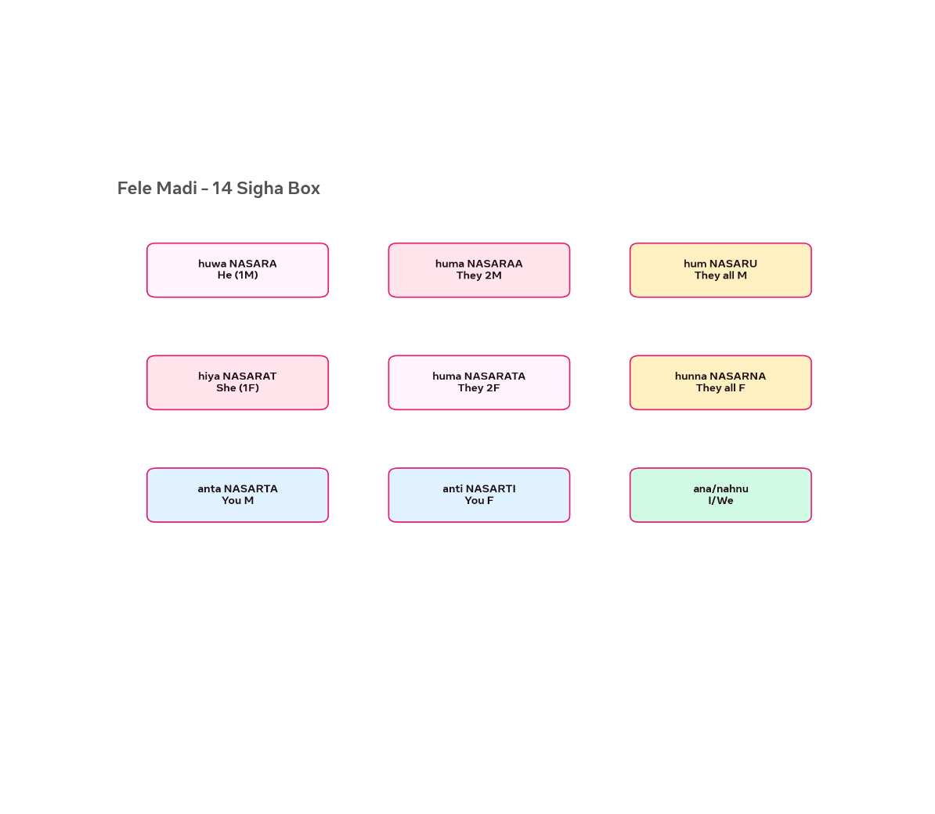








রঙিন বক্সে ১৪ সিগাহ — কালার কোডে মনে রাখো
গোলাপি = غائب
অনুপস্থিত — هو، هما، هم، هي، هما، هن • ৬টি
হলুদ = جمع — বহুবচন
هم، هن • جمع বোঝায় • সবাই
নীল = حاضر
উপস্থিত — أنتَ، أنتِ، أنتم • তুমি / তোমরা
সবুজ = متكلم
বক্তা — أنا، نحن • আমি / আমরা
মনে রাখার ট্রিক:
একই রঙের বক্স = একই জাতি। গোলাপি সব غائب, নীল সব حاضر, সবুজ হলো আমি-আমরা। কালার দেখলেই সিগাহ চেনা!

Slide 11






فعل ماضي مجهول এর রূপান্তর نُصِرَ - কর্মবাচ্য Passive Voice
সিগাহ
আরবি
বাংলা অর্থ
গঠনের নিয়ম — ২ ধাপ
هو
نُصِرَ
তাকে (১ পুরুষ) সাহায্য করা হলো
نَصَرَ
→
نُصِرَ
هما
نُصِرَا
তাদের ২ পুরুষকে সাহায্য করা হলো
١
প্রথম অক্ষরে ضمة — نَ → نُ
٢
মাঝের অক্ষরে كسرة — صَ → صِ
هم
نُصِرُوا
তাদের সবাইকে সাহায্য করা হলো
٣
শেষ অক্ষর অপরিবর্তিত থাকে
هي
نُصِرَتْ
তাকে (১ মহিলা) সাহায্য করা হলো
معروف এ فاعل থাকে • مجهول এ نائب فاعل থাকে
কর্তা অজানা, কর্ম প্রধান
هن
نُصِرْنَ
তাদের সব মহিলাকে সাহায্য করা হলো
أنا
نُصِرْتُ
আমাকে সাহায্য করা হলো
উদাহরণ: كُتِبَ الدرسُ — পাঠটি লেখা হলো

Slide 12


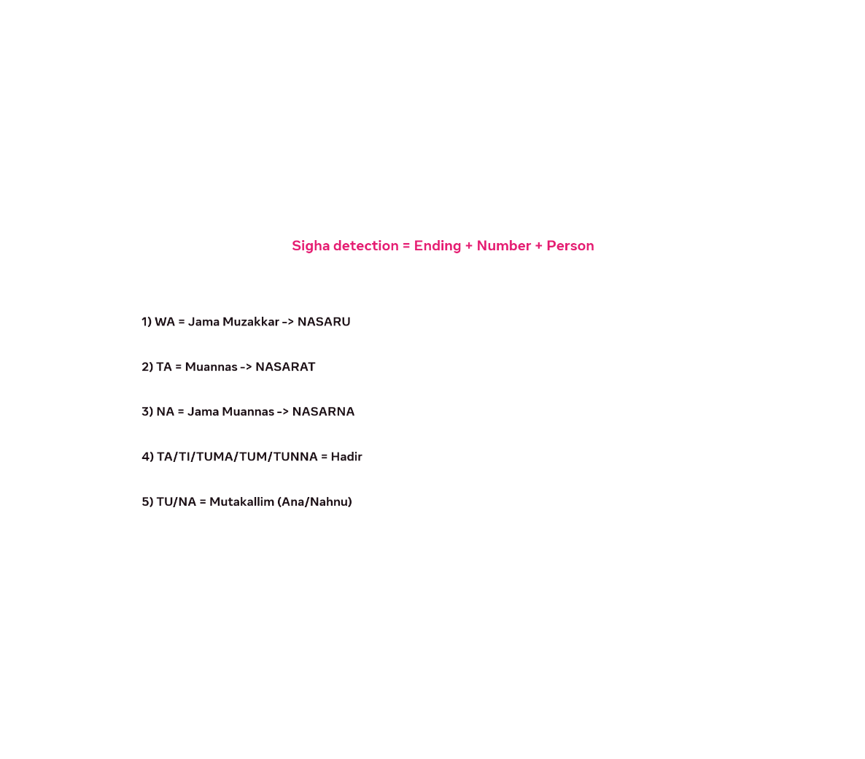





সিগাহ চেনার ৩টি জাদুর সূত্র পরীক্ষায় ১০০% কমন
১
শেষ দেখো — WA চেনো
শেষে وا থাকলে جمع مذكر غائب
نَصَرُوا — তারা সব পুরুষ
২
ت দেখো — লিঙ্গ চেনো
تْ সাকিন = مؤنث غائبة | تَ/تِ = حاضر
نَصَرَتْ vs نَصَرْتَ
৩
সংখ্যা বোঝো — ১/২/বহু
ا = ২ জন | وا = বহু পুরুষ | نَ = বহু মহিলা
نَصَرَا • نَصَرُوا • نَصَرْنَ
ফর্মুলা: Ending + Number + Person = সিগাহ

Slide 13







অনুশীলন — ৩টি فعل দিয়ে • كَتَبَ، ذَهَبَ، فَتَحَ
كَتَبَ
كَتَبَ، كَتَبَا،
كَتَبُوا، كَتَبَتْ، كَتَبْنَ
নিজে করো — PRACTICE
লেখা — same pattern
عَلِمَ = জানা
ذَهَبَ
ذَهَبَ — সে গেল
ذَهَبَتْ — সে (মহিলা) গেল
عَلِمَ দিয়ে ১৪ সিগাহ লেখো অর্থ সহ
যাওয়া — অতীত
هو عَلِمَ — সে ১ পুরুষ জানল
هي عَلِمَتْ — সে ১ মহিলা জানল
نحن عَلِمْنَا — আমরা জানলাম
فَتَحَ
فَتَحْتُ — আমি খুললাম
فَتَحْنَا — আমরা খুললাম
খোলা — অতীত
ক্লাস টিপস
নিয়ম একই: শেষের চিহ্ন দেখে সিগাহ • নَصَرَا = ا = দুজন
প্রতিদিন ৫ বার: نَصَرَ نَصَرَا نَصَرُوا — মুখস্থ হবে!
كَتَبَ
লেখা
ذَهَبَ
যাওয়া
فَتَحَ
খোলা

Slide 14









মনে রাখার কৌশল — ছন্দে ছন্দে
ছন্দ
نَصَرَ نَصَرَا نَصَرُوا نَصَرَتْ نَصَرَتَا نَصَرْنَ
নাসারা নাসারা নাসারু • নাসারাত নাসারাতা নাসারনা
مذكر
مؤنث
جمع
নীল = مذكر = পুরুষ
গোলাপি = مؤنث = মহিলা
হলুদ = جمع = বহুবচন
হুয়া — কোনো চিহ্ন নাই — একা
هو = نَصَرَ
হুন্না — নূনে তাশদীদ — সব মহিলা
هن = نَصَرْنَ
وا দেখলেই বুঝবে বহু পুরুষ
نَصَرُوا, نَصَرْتُمْ
ট্রিক: চিহ্ন নাই → এক পুরুষ → هو
ট্রিক: تْ = এক মহিলা, نَ = সব মহিলা
ট্রিক: ا = ২ জন, وا = বহু
⏰ প্রতিদিন ৫ বার পড়ো = মুখস্থ
نَصَرْتُ، نَصَرْتَ، نَصَرْتِ → শেষের ت দিয়ে হাজের চিনো

Slide 15











শ্রেণির কাজ ও বাড়ির কাজ
HW • ফন্ট ২৮ • কালারফুল
CLASSWORK — শ্রেণির কাজ
বাড়ির কাজ — ৪টি
খাতায় লেখো • অর্থ সহ
نَصَرَ দিয়ে
১৪ সিগাহ মুখে মুখে
১
২
فعل ماضي কাকে বলে?
سَمِعَ দিয়ে ১৪ সিগাহ
نَصَرَ نَصَرَا نَصَرُوا
نَصَرَتْ نَصَرَتَا نَصَرْنَ
সংজ্ঞা + আলামত লেখো, ২টি উদাহরণ: نَصَرَ، كَتَبَ
سَمِعَ = শোনা — অর্থ সহ পূর্ণ রূপান্তর লেখো
৬টি غائب — গোলাপি জোন
✅ সবাই একসাথে ৩ বার পড়বে — উস্তাদ শুনবেন
৩
৪
টিপস: শেষের চিহ্ন — وا, تْ, نَ দেখে বলো
৩টি জাদুর সূত্র
معروف ও مجهول পার্থক্য
শেষ দেখো, ت দেখো, সংখ্যা বোঝো — উদাহরণ সহ
গঠন: نَصَرَ → نُصِرَ • ২টি করে উদাহরণ দাও
📅 জমা: পরবর্তী ক্লাসে
رَبِّ زِدْنِي عِلْمًا — হে আল্লাহ, আমার জ্ঞান বাড়িয়ে দাও
✍️ খাতা পরিষ্কার • কালারফুল • ফন্ট ২৮

Slide 16







جزاكم الله خيرا
শুকরিয়া • আজকের ক্লাস শেষ
আল্লাহ হাফেজ!
আজ শিখলাম: فعل ماضي
১৪ সিগাহ • অর্থ
مجهول গঠন
সিগাহ ধরার ৩ সূত্র
পরবর্তী ক্লাস: فعل مضارع
•
উস্তাদ: হোসাইন আহমেদ
رَبِّ زِدْنِي عِلْمًا
হে আমার রব! আমার জ্ঞান বৃদ্ধি করে দিন
— ইবতেদায়ী ৫ম শ্রেণি | আরবি ২য় —

